Slide 1
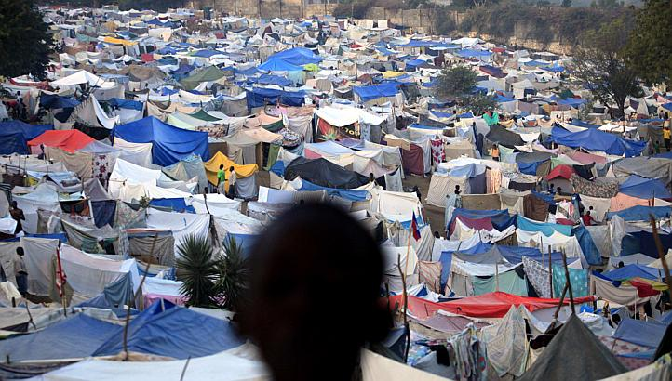
مراقبت بيماريها در تجمعات انبوه انساني Surveillance in mass gathering
دكتر محمود سروش
رئيس اداره مراقبت بيماريها
مركز مديريت بيماري هاي واگير
وزارت بهداشت، درمان و آموزش پزشكي

Slide 2
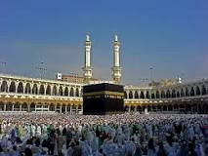
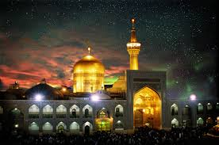
تجمعات انساني
تجمع بيش از 1000 نفر در يك مكان خاص و براي يك هدف خاص را تجمع انساني انبوه (mass gathering) گويند، هرچند اغلب مقالات تعداد افراد را 25000 نفر ذكر نموده اند.
اين تجمعات انبوه انساني مي تواند بازي هاي ورزشي مانند المپيك، مراسم مذهبي سالانه با حضور جمعيت زيادي مردم، چادرزدن بعد از زلزله و سيل و بلاياي طبيعي، مهاجريت هاي انبوه جمعيت هاي گريزان
مسافران و شركت كنندگان مي توانند بيماري هاي واگير را با خود به درون جمعيت ببرند.
در كشورهايي كه داراي زيارتگاه هاي مذهبي بوده و زائران از نقاط مختلف دنيا براي زيارت مراجعه مي نمايند امر مراقبت بيماريها در اين تجمعات بزرگ انساني اهميت افزونتري مي يابد.

Slide 3
مراقبت بيماري ها در تجمعات انساني
رويكرد نظام هاي بهداشتي در دنيا به امر مراقبت بيماري ها در طي تجمعات انبوه انساني رويكردي جديد است.
در سال 1986 ميلادي در طي يك تحقيق علمي، اين تئوري مطرح گرديد كه تعداد معضلات بهداشتي كه بدنبال تجمع انبوه انساني رخ مي دهد احتمالا از ميانگين آن مشكل در جامعه بيشتر خواهد بود.

Slide 4
اقدامات مراقبتي براي تجمعات انساني
جهت مراقبت بيماري ها و كاهش عوارض بهداشتي در تجمعات انبوه انساني بايد اقداماتي را انجام داد:
تهيه ليستي از خطرات احتمالي بهداشتي و ارزيابي ميزان خطر
مدنظرقرار دادن عناصري كه مي تواند در پيشگيري و كنترل بيماريهاي طي آن تجمع انساني موثر باشند
ارزيابي ميزان آمادگي براي روبرو شدن با تجمع انبوه انساني مورد نظر از جهت مسائل بهداشتي احتمالي
استمرار جمع آوري داده ها و تداوم پايش و ارزيابي ميزان موثربودن مراقبت بيماري ها در طي تجمع
آناليز نهايي و ارزيابي نقاط قوت و ضعف برنامه مراقبت بعد از پايان تجمع يا هر دوره از تجمعات

Slide 5
اولويت هاي بيماري ها در تجمعات انساني
از نظر اولويت بيماري هاي عفوني در تجمعات انساني مي توان به 4گروه اشاره نمود:
بيماري هاي منتقله از آب و مواد غذايي (Water and Food-borne diseases)
بيماري هاي تنفسي حاد فوقاني (Upper respiratory diseases)
بيماري هاي قابل پيشگيري با واكسن (Vaccine preventable diseases)
بيماري هاي عفوني كه در اثر گسترش تعمدي ميكروب ممكن است رخ دهد: بسته به آمادگي زيرساختهاي كشور ميزبان، شرايط محيطي مناسب، حساس بودن انسان ها و دام هاي منطقه دارد

Slide 6
بيماري هاي گوارشي مهم در تجمعات انساني
ميكروبهاي بيماريزا از نظر بيماري هاي گوارشي در تجمعات انبوه انساني شامل:
سالمونلوزيس: Salmonellosis
انواع اشريشيا كولي: E. coli-infection
كمپيلوباكتر: Campylobacter infection
شيگلوزيس: Shigellosis
مسموميت هاي غذايي مخصوصا استافيلوكوكي: Staphylococcal food poisoning
هپاتيت A: Hepatitis A
نوروويروسها (نورواك ويروس): Norovirus infection
گونه هاي نوپديد و ناشناخته: Gastrointestinal infection – unspecified

Slide 8
بيماري هاي تنفسي مهم در تجمعات انساني
ثابت شده است كه تجمعات بزرگ انساني مخصوصا ايام حج تمتع با گسترش ويروس هاي واگير تنفسي در بين زائرين همراه است و مهمترين اين ويروس ها را شايد بتوان ويروس آنفلوانزا ناميد.
انواع ويروس آنفلوانزا: Influenza
آنفلوانزا پرندگان (H7N9، H5N1و ...): Avian influenza
لژيونلا (در هتل ها، خنك كننده هاي هوا و...): Legionellosis
كوروناويروس ها (در ايام حج در عربستان): Coronaviruses

Slide 9
بيماري ها بومي و قابل پيشگيري با واكسن
بيماري هاي قابل پيشگيري با واكسن مهم:
سرخك: Measles
مننژيت مننگوكوكي: Meningococcal disease
بيماري هاي بومي منطقه:
تب كريمه كنگو و تب هاي خونريزي دهنده بومي عربستان در ايام عيد قربان
كوروناويروس در حال حاضر در عربستان در گردش است
تب دنگي و بيماري هاي منتقله از حشرات در جام جهاني برزيل

Slide 10
گسترش تعمدي اجرام بيماريزا در تجمعات انساني
موضوع بيوتروريسم و گسترش تعمدي ميكروب ها بين شركت كنندگان تجمعات انبوه در سالهاي اخير بسيار مهمتر شده است و يك نظام مراقبت كامل آن است كه بتواند سيگنال هاي اوليه اينگونه طغيان ها را بطور زودهنگام از بين انبوه جمعيت شناسايي نمايد.
در المپيك لندن 2012 يكي از نقاط كليدي پرداختن به اين موضوع بود.
از مهمترين ميكروب ها و توكسين هاي محتمل ميتوان به سياه زخم اشاره نمود.

Slide 11
همكاري سازمان جهاني بهداشت در مديريت اجتماعات بزرگ انساني:
سازمان جهاني بهداشت در نظر دارد با تاثير و ارتقاء همكاري هاي بالقوه و ايجاد شبكه هاي ارتباطي و دانش كافي و توليد ابزار مناسب و تامين نيروهاي آموزش ديده و مشاركت با ساير كارشناسان و موسسات تخصصي و با تجربه اثرات اقدامات را در تجمعات به حداكثر برساند
لازم است تداركات ارائه دهنده خدمات بهداشت عمومي براي مقابله با رخدادهاي جدي ناگهاني كه ممكن است در بروز خطرات بهداشتي بين المللي بوجود آيد بهمان شكل كه در IHR2005 آمده است فراهم آيد
كشورهاي عضو متعهد هستند از گسترش بيماري هاي بومي يا همه گير خود به وراي مرزهاي كشورشان جلوگيري نموده و در صورت بروز هرگونه واقعه بهداشتي تهديد كننده سلامت در كشورشان سريعا WHO را مطلع سازند

Slide 12
چه نوع مراقبتي براي تجمعات انساني بهتر است؟
براي كشف زودهنگام طغيان ها قبل از بروز و گسترش آنها، بايد به صورت ”درلحظه“ (real time) و مستمر در جريان تغييرات بيماري ها در جمعيت مورد نظر بود.
براي دستيابي به اين امر مهم، تنها تقويت نمودن نظام مراقبت معمول (Routine surveillance) كافي نيست بلكه نياز به مراقبت سندرميك مي باشد و تجربه هاي موفق آن در سال هاي اخير مشاهده شده است.
تقويت سازوكارهاي مراقبت معمول
(Routine surveillance)
برقرار نمودن مراقبت نشانگاني
(مراقبت سندرميك: Syndromic surveillance)

Slide 13
نكته مهم در بيماري ها بعد از تجمعات انساني
نكته مهمي كه همواره بايد مدنظر قرار دادآن است كه بسياري از بيماري ها ي عفوني كسب شده در تجمعات انبوه انساني ممكن است در دوره كمون خود باشند و بعد از بازگشت زائران و مسافرين به موطن اصلي خود، علائم بيماري ظاهر گردد، ازاين رو گاهي لازم است تا به سرعت بتوان بيماري هاي مهم واگير را در بين جمعيت بازگشته غربالگري كرده و اقدامات بهداشتي لازم را از اوايل ورود به كشور پيگيري نمود.

Slide 14
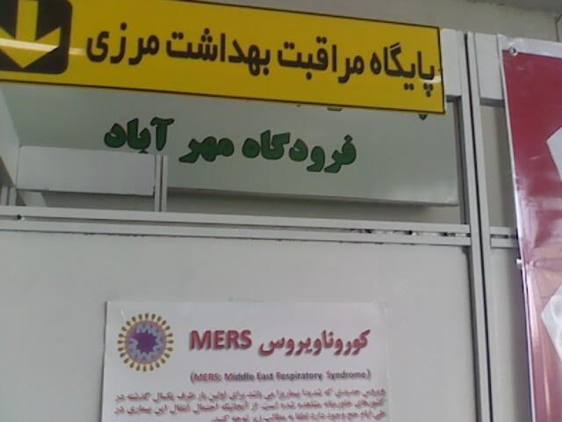

Slide 16
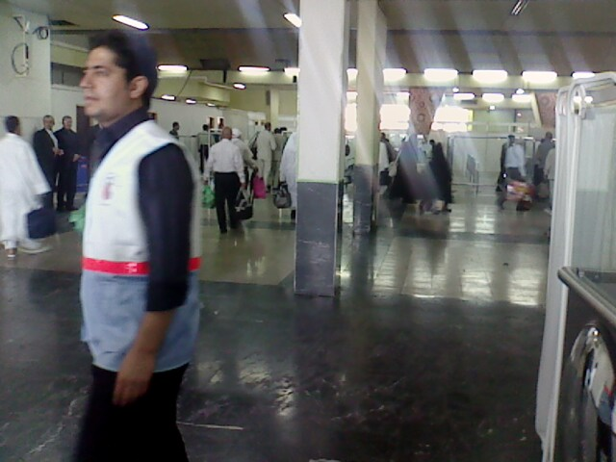

Slide 17
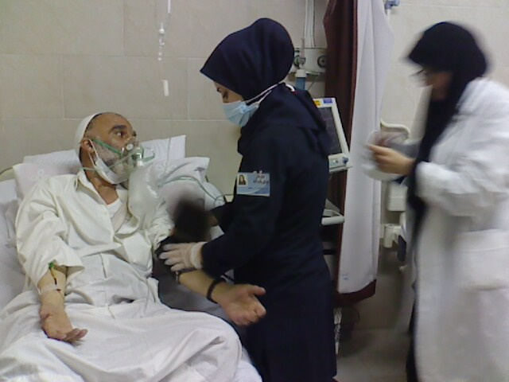

Slide 18
در صورت تاخير در تشخيص بيماري هاي واگير هزينه هاي بيماري شايد تنها به خود بيمار محدود نشوند...!

Slide 19
با تشكر از صبر و حوصله شما

